Slide 5
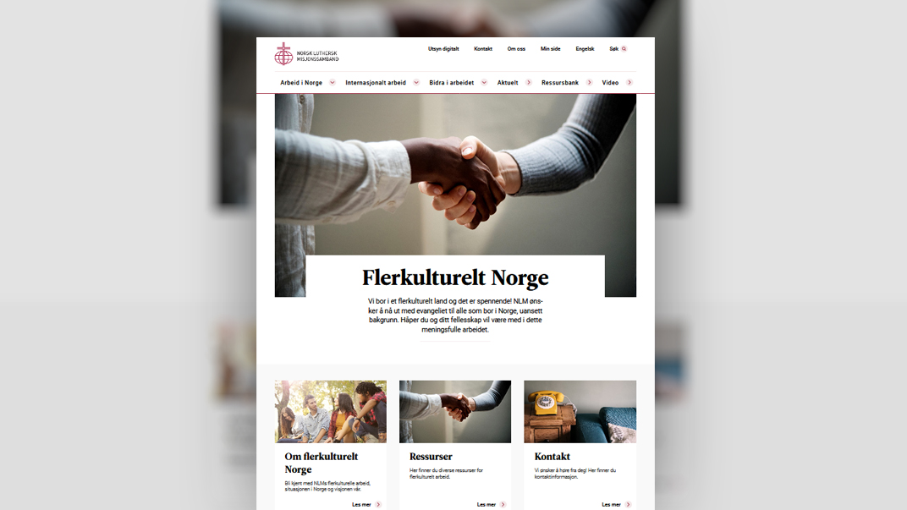
Visste du at...
NLMs flerkulturelle arbeid har en egen side på nlm.no? Her finner du tips til kurs, apper, praktiske råd og mye annet spennende. Bli engasjert i dette spennende og viktige arbeidet!

Slide 8
